Slide 1
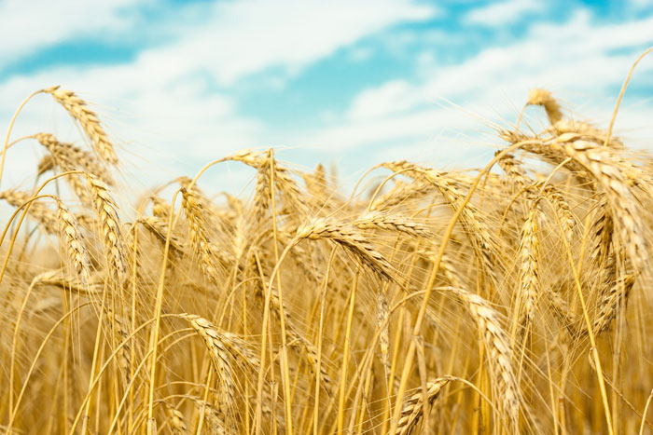
Хлебушек, хлебушко…
Интерактивная викторина для учащихся 5-9 классов
Автор:
Ольга Михайловна Степанова
учитель английского языка
МБОУ «Цивильская СОШ №1
имени Героя Советского Союза М.В. Силантьева»
города Цивильск Чувашской Республики
2017

Slide 3
ангелы
Только ____________ с неба
не просят хлеба.
боги
ангелы
птицы

Slide 4
царь
Без сохи и бороны и ___________ хлеба не найдет.
царь
король
президент

Slide 5
Ешь ______________ с мясом, а нет, так хлеб с квасом.
щи
щи
борщ
картошку

Slide 6
Не земля хлеб родит, а __________ .
небо
небо
облака
луна

Slide 7
И _________ перед хлебом смиряется.
пёс
коза
кот
пёс

Slide 8
Калач
_____________ приестся,
а хлеб никогда.
Пирог
Калач
Бублик

Slide 9
Худ _____________ , коли хлеба нет.
обед
завтрак
обед
ужин

Slide 10
Лучше хлеб с водой,
чем __________с бедой.
пирог
пирог
блины
пряники

Slide 11
Горька _____________ ,
да хлеб сладок.
работа
работа
задача
вода

Slide 12
Деньгам счет, а хлебу ___________ .
мера
вес
цена
мера

Slide 13
Не ______________ греет, а хлеб.
шуба
печь
шуба
постель

Slide 14
После хлеба-соли ______________ сном золотят.
обед
завтрак
обед
ужин

Slide 15
Кто в _________ глядит, тот без хлеба сидит.
небо
солнце
облака
небо

Slide 16
пироги
Ешь и _____________ , да хлеб вперед береги.
пироги
бублики
калачи

Slide 17
Рано вставать - много хлеба добывать, а долго спать - ______________ наспать.
долг
долг
нищету
горе

Slide 18
Где ___________ ходит, там земля хлеб родит.
хозяин
хозяин
король
царь

Slide 19
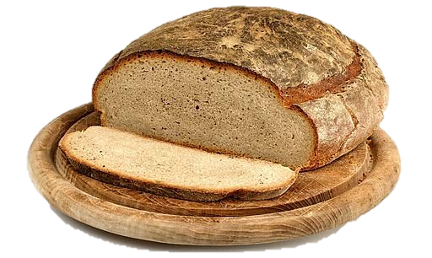
Вот он Хлебушек душистый,
Вт он теплый, золотистый.
В каждый дом, на каждый стол,
он пожаловал, пришел.
В нем здоровье наша, сила,
в нем чудесное тепло.
Сколько рук его
растило, охраняло,
берегло.
В нем –
земли родимой соки,
Солнца свет веселый в нем...
Уплетай за обе щеки,вырастай богатырем!
Автор: С. Погореловский

Slide 20
Источник
Пословицы о хлебе http://flaminguru.ru/posl10.htm
Пословицы о хлебе http://podskazok.net/poslovitsyi-pogovorki-primetyi-aforizmyi-i-t-p/poslovitsyi-o-hlebe.html
Изображения взяты на сайте http://yandex.ru
Условия использования сайта https://yandex.ru/legal/fotki_termsofuse/

